Slide 1
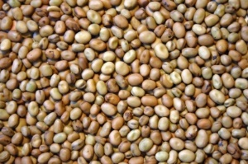
Remplacer les correcteurs azotés par des graines
Possible ou pas possible ?
Denis Chapuis, Chambre d'Agriculture de Saone et Loire
Raphaël Boré, Idele
Alice Berchoux, Idele
Isabelle De La Borde, Terres Inovia

Slide 2









L’autonomie protéique des élevages à la croisée de multiples enjeux
Environnement
Européenne
Changement climatique
Déforestation
Nationale
Régionale
Economie
Coût des concentrés
Coût de production
Prix du lait
Cahiers des charges,
Image,
Demandes sociétales
Envie personnelle
Société

Slide 3
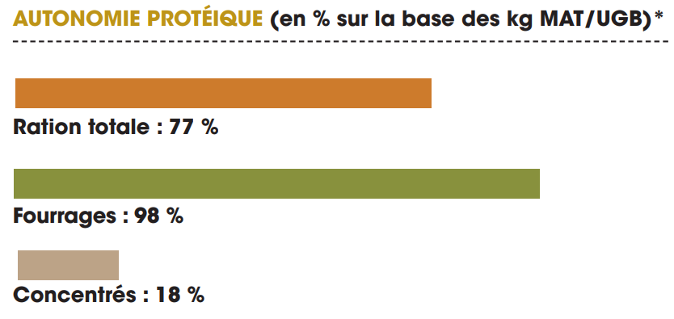
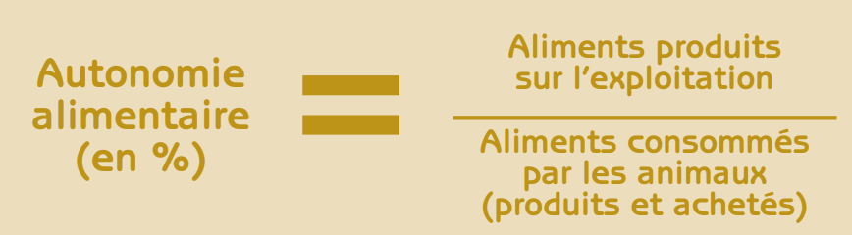

Quels niveaux d’autonomie dans les exploitations françaises ?
De quoi parle-t-on ?
Source: Dispositif Inosys-Réseaux d’Elevage, 2012
Une marge de progrès importante sur la partie concentré !

Slide 4
Un levier d’amélioration de l’autonomie protéique
1
Optimiser ou changer son système alimentaire
2
Avoir de bons fourrages
3
Bien valoriser les fourrages
4
Produire ou consommer des concentrés locaux

Slide 5
Produire des protéines
Les cultures fourragères à vocation protéique
Les cultures de complémentation
protéique
LEGUMINEUSES
Luzerne
Trèfle Blanc
Trèfle Violet
Trèfle Incarnat
Trèfle Hybride
T. d’Alexandrie
Trèfle de Perse
Vesces
Sainfoin
Lotier
Minette
Pois Fourrager
...
GRAMINEES
Dactyle
RG Italie
RG anglais
Fétuques
Brome
...
OLEAGINEUX
Soja
Colza
Tournesol
Lin
PROTEAGINEUX
Pois
Féverole
Lupin
Utilisables
seulement après
transformation
Meilleure valorisation après traitement
CRUCIFERES
Choux
Colza
Navette
...

Slide 6
La France est déficitaire en matières premières concentrées en protéines

Slide 7
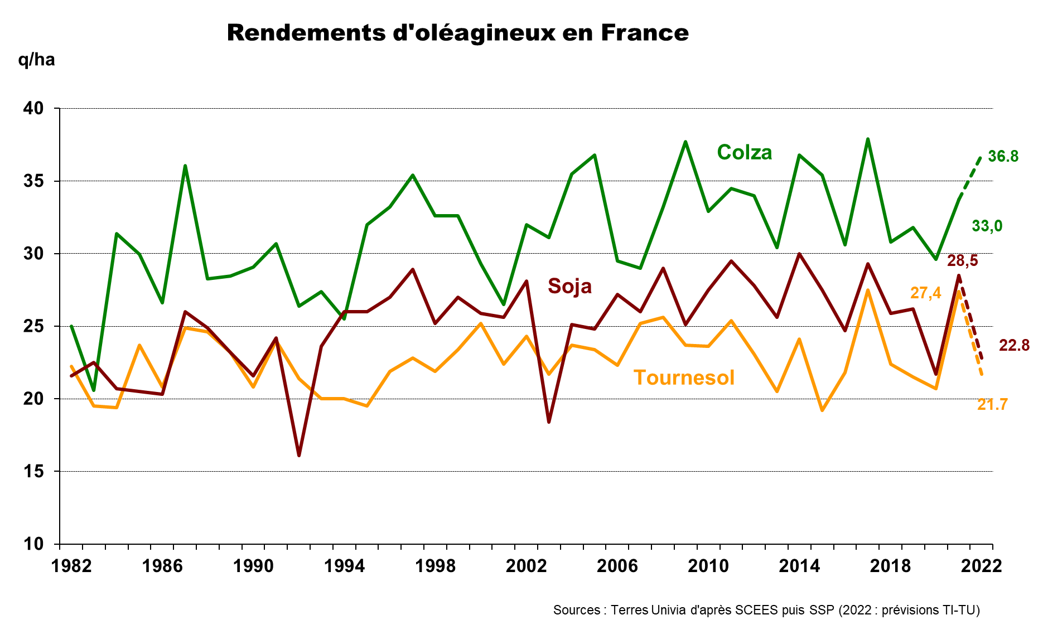
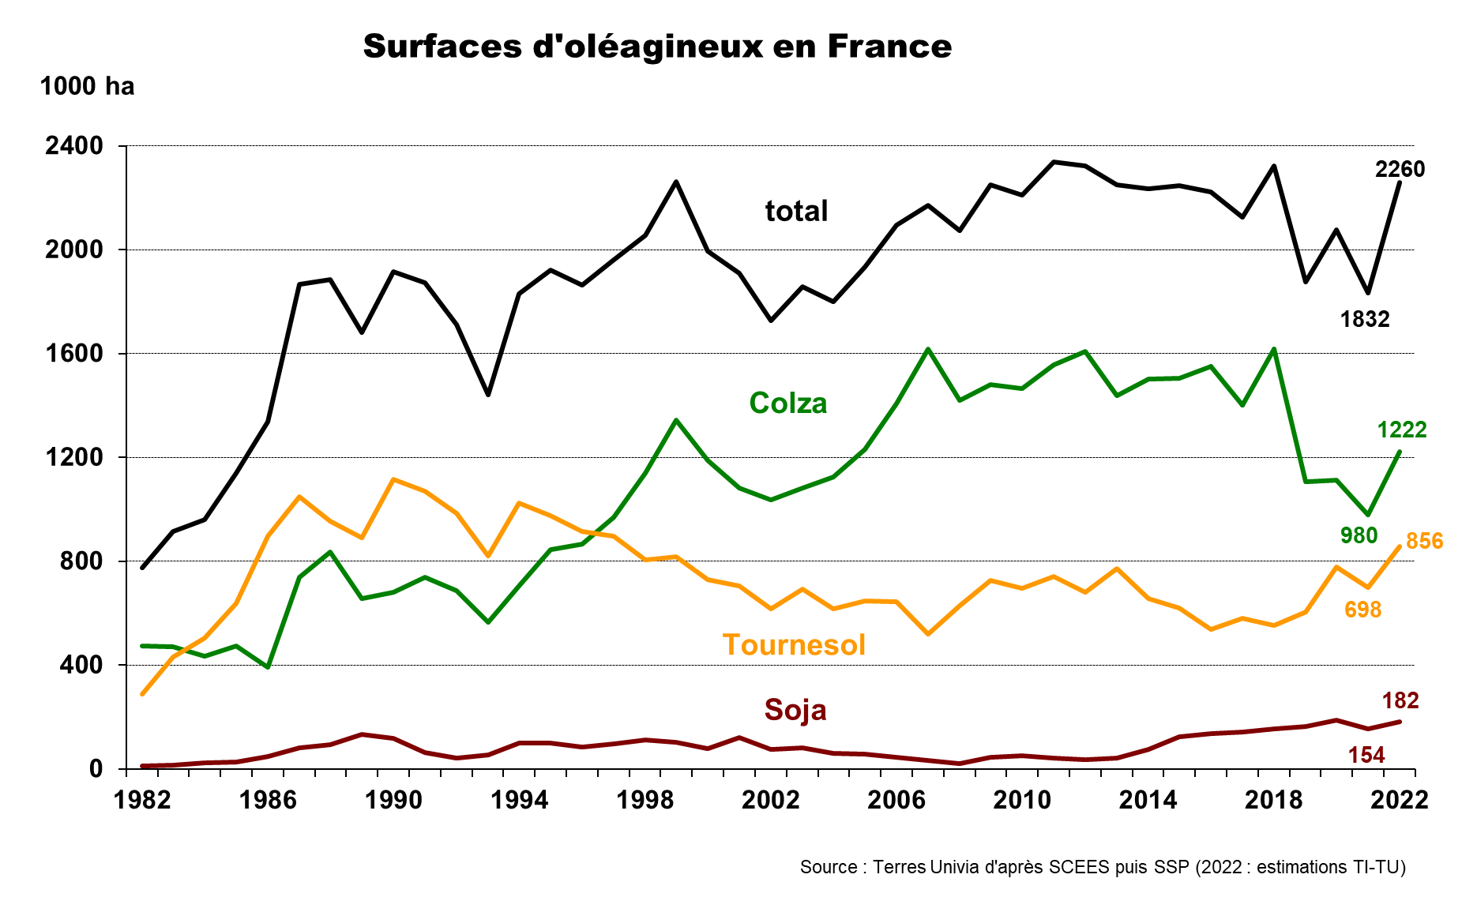
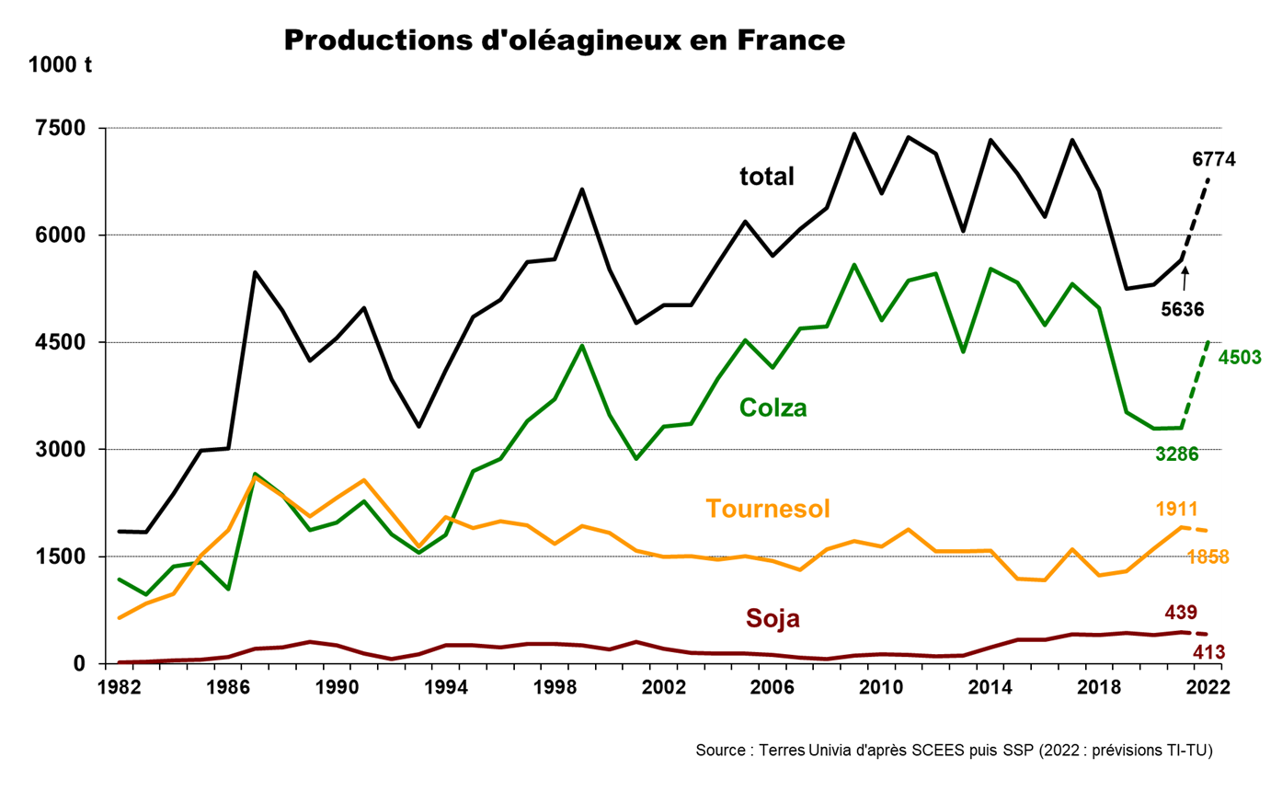
Production des graines oléagineuses en France

Slide 8
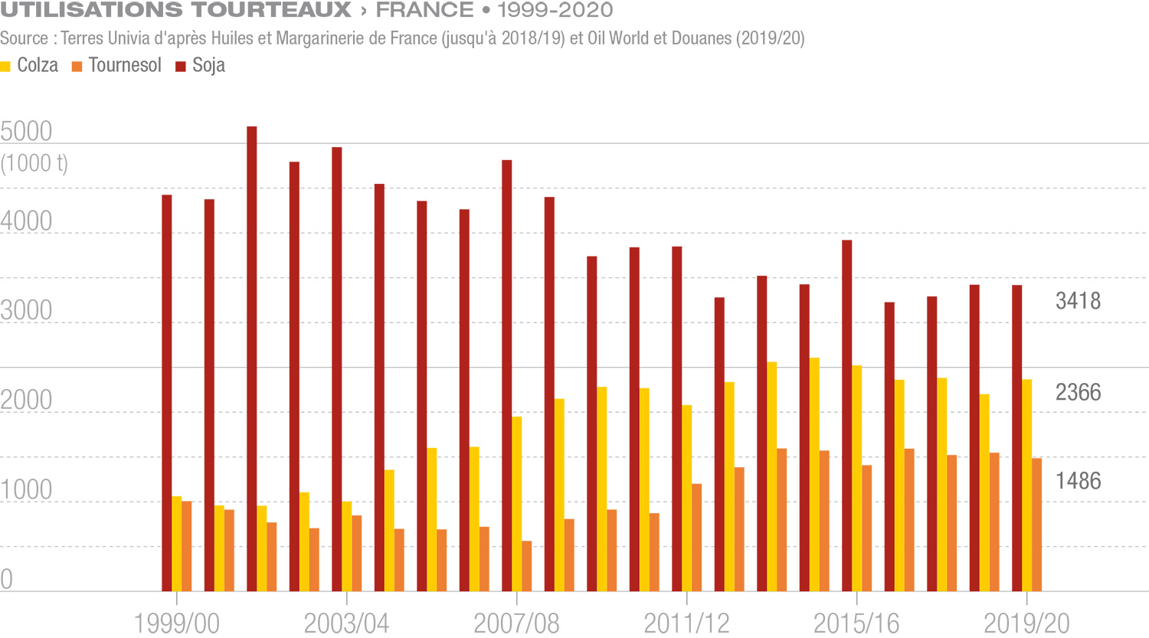
Consommation des tourteaux en France :
Importations :
60 % de nos besoins en tt de tournesol (Prédominance origine Ukraine 51 %)
85 % de nos besoins en tt de soja (Brésil 53 % et 13 % d’Argentine)
Réduction de l’utilisation de tt de soja
Au profit des tt de colza et tournesol
Notes:
Au global, dans le temps on peut voir quand même une diminution de la consommation du tourteau de soja
Au profit des tourteaux secondaires colza et tnsl.
La consommation de tourteau de soja se stabilise autour de 3 millions de tonnes (possible augmentation cette dernière campagne avec la crise ukrainienne)
Graphique de droite :
On est autosuffisant en tourteaux de colza : on importe autant qu’on exporte (effet géographique de bordure)
On importe en revanche autour de 900 t de tt de tnsl tous les ans, depuis quelques années
En soja, on importe autour de 3 millions de tonnes, quan on est capable de produire autour de 500 000 t dans les usines françaises (170 000 de tourteaux de soja expeller et 330000 de tourteaux déshuilé)

Slide 9
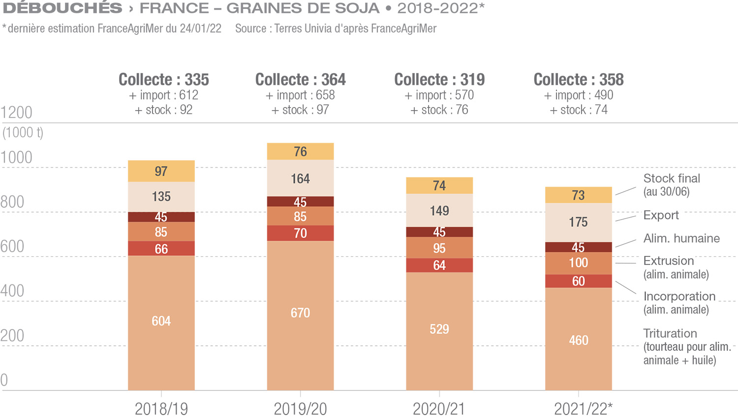
Bilan français de la graines de soja 2021 / 2022
Importation d’environ 450 Kt de graines (Brésil, Etats-Unis, Canada …) qui sont trituréesen France pour faire du tourteau déshuilé
La graine produite en France est utilisée à 80 – 85 % en alimentation animale
Importation d’environ 3 Mt de tourteau de soja (origine Brésil majoritaire)
Total = 922

Slide 10
Une production de graines de soja bien en-deçà des besoins…
Année : 2021

Slide 11
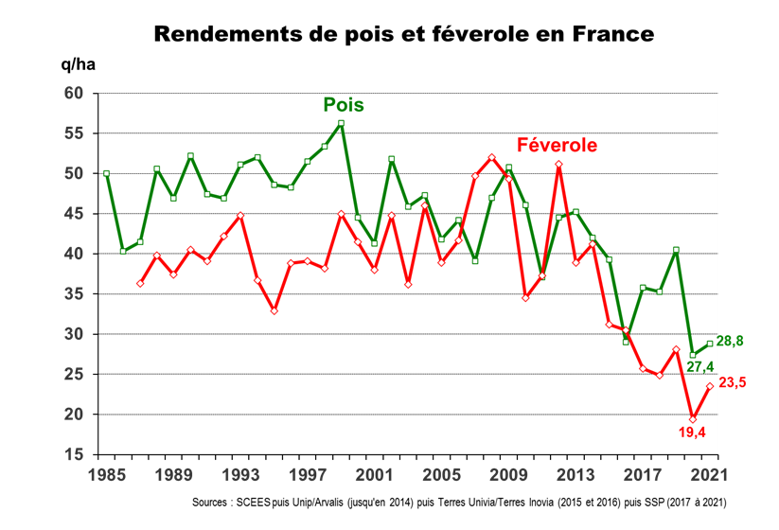
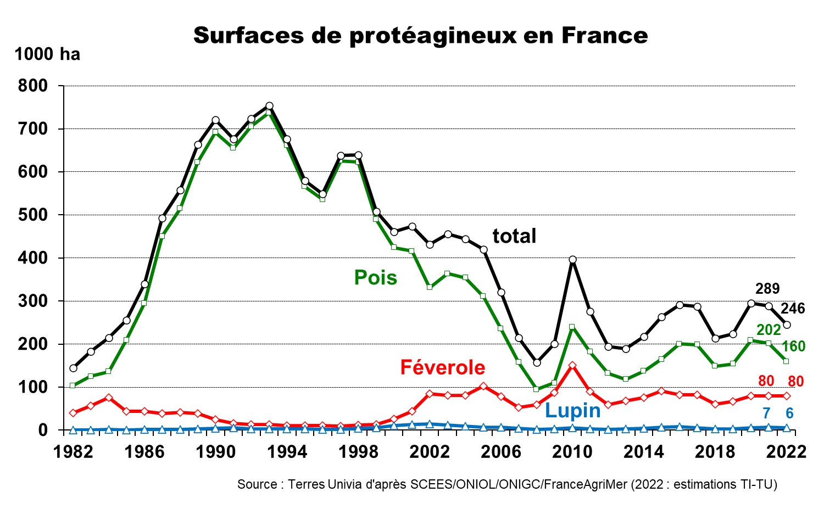
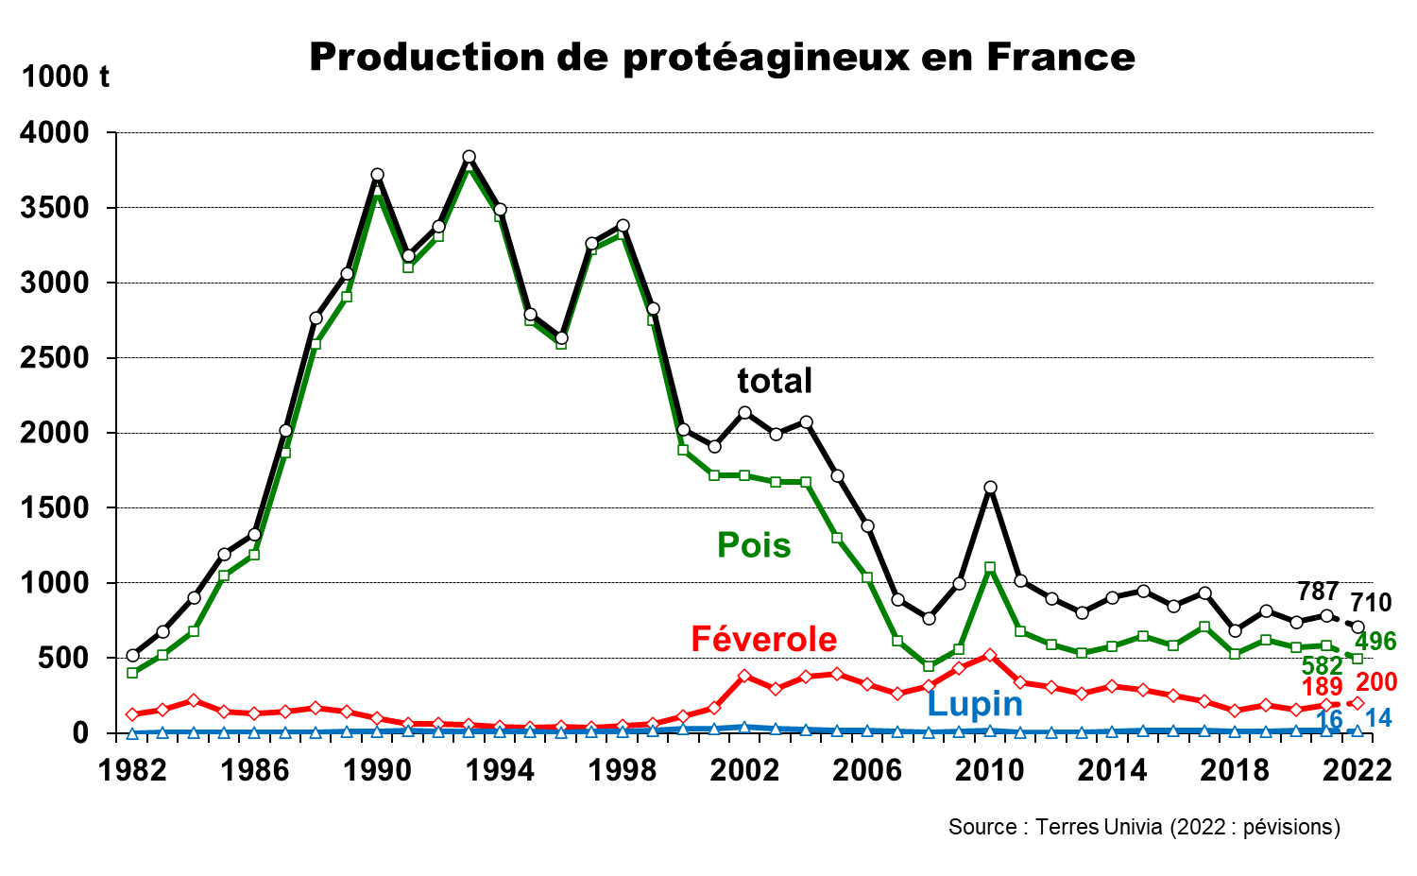
Production des graines protéagineuses en France

Slide 12
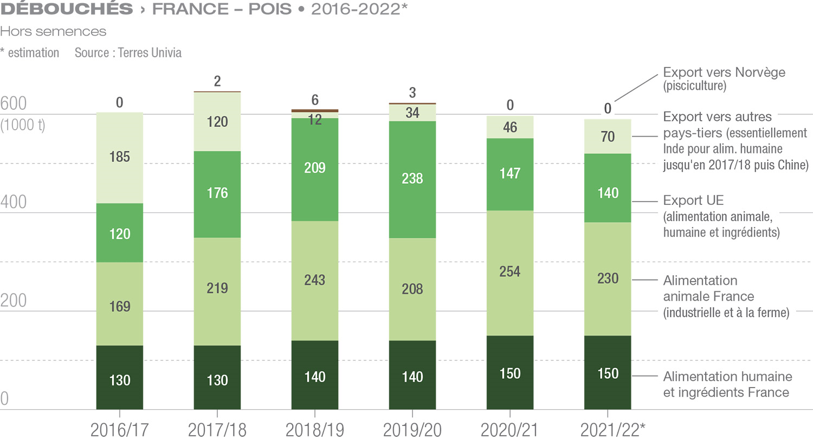
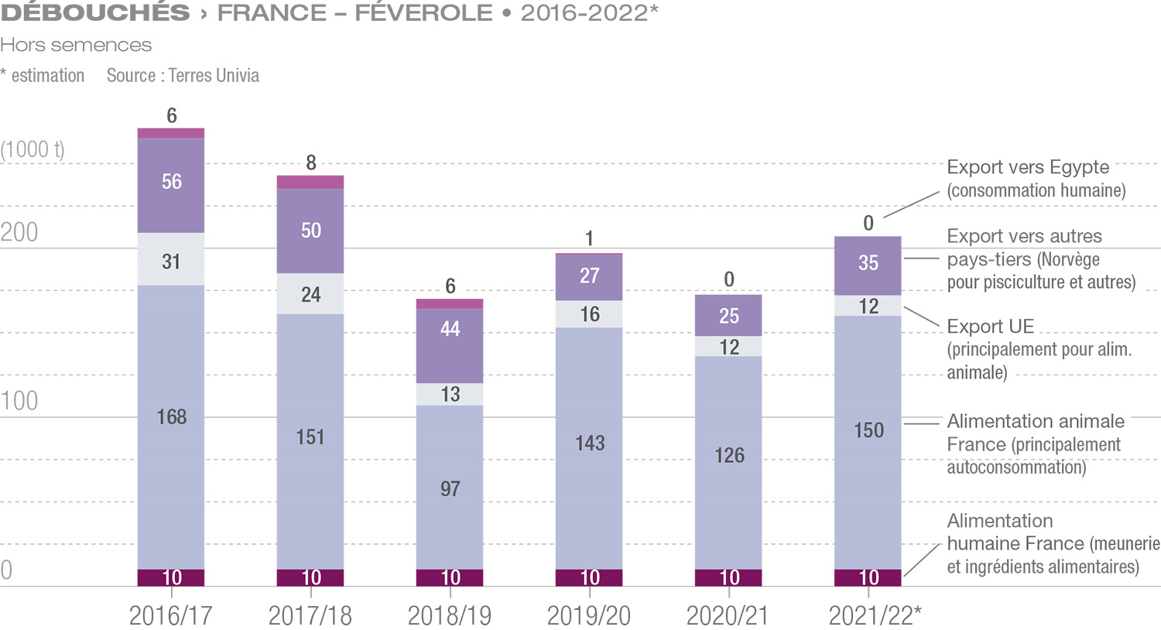
Graines protéagineuses : peu de disponibilité pour l’alimentation animale
Environ 350 à 380 K tonnes disponibles pour l’alimentation animale
Principalement en FAF ou autoconsommation.

Slide 13
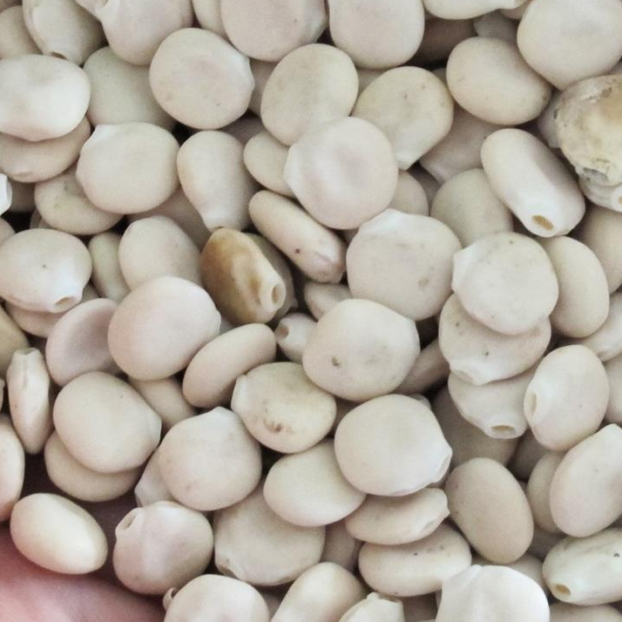
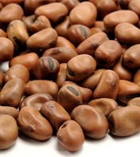
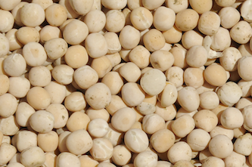
Substituer des correcteurs azotés par des graines crues

Slide 14





La féverole
Un concentré riche en énergie et en amidon
Mode d’emploi pour assurer une ration à 25-28 kg de lait
86,6
%
257
g/kg brut
13
g/kg brut
78
g/kg brut
384
g/kg brut
Remplacer :
  1 kg de tourteau de soja 48 par 2,5 kg de féverole
  1 kg de tourteau de Colza par 1,6 kg de féverole
S’assurer que la teneur en amidon
de la ration n’excède pas 25%
Broyer ou aplatir les graines
Surveiller la fibrosité de la ration
MS
MAT
MG
CB
Amidon
Source: INRA 2018
97 g de PDI par kg brut
Des performances similaires qu’avec des tourteaux
Ration Féveroles
Ration Témoin
0
3,5 kgMS Féveroles
Production laitière : 31,3 kg/j
Taux butyreux : 36,9 g/kg
Taux protéique : 29,5 g/kg
4,6 kgMS Concentré
Rations complètes à 90 g PDI/kg MS
Production laitière : 31,5 kg/j
Taux butyreux : 37,9 g/kg
Taux protéique : 29,7 g/kg
14,4 kgMS Ensilage maïs
2,2 kgMS Concentré
14,4 kgMS Ensilage maïs
Source: Idele, Chambre d’agriculture 49

Slide 15
Le pois
Le moins riche en protéines des protéagineux
Mode d’emploi pour assurer une ration à 25-28 kg de lait
Remplacer :
  1 kg de tourteau de soja 48 par 2,6 kg de pois
  1 kg de tourteau de Colza par 1,7 kg de pois
Assurer une couverture suffisante en PDI (PDIE)
S’assurer que la teneur en amidon de la ration n’excède pas 25%
Broyer ou aplatir les graines
Surveiller la fibrosité de la ration
87,2
%
202
g/kg brut
11
g/kg brut
56
g/kg brut
446
g/kg brut
MS
MAT
MG
CB
Amidon
Source: INRA 2018
86 g de PDI par kg brut
Des performances similaires qu’avec des tourteaux
Ration Pois
Ration Témoin
0
4,1 kgMS Pois
Production laitière : 31,8 kg/j
Taux butyreux : 35,8 g/kg
Taux protéique : 30,3 g/kg
5 kgMS Concentré
Rations complètes à 90 g PDI/kg MS
Production laitière : 31,3 kg/j
Taux butyreux : 36,4 g/kg
Taux protéique : 30,4 g/kg
15,1 kgMS Ensilage maïs
2,5 kgMS Concentré
13,8 kgMS Ensilage maïs
Source: Idele, Chambre d’agriculture 49

Slide 16


Le lupin
Un protéagineux presque aussi riche en protéines que le tourteau de colza
Mode d’emploi pour assurer une ration à 25-28 kg de lait
Remplacer :
  1 kg de tourteau de soja 48 par 1,6 kg de lupin
  1 kg de tourteau de Colza par 1 kg de lupin
Assurer une couverture suffisante
en PDI (PDIE)
Broyer ou aplatir les graines
88,1
%
334
g/kg brut
86
g/kg brut
121
g/kg brut
71
g/kg brut
MS
MAT
MG
CB
Amidon
Source: INRA 2018
110 g de PDI par kg brut
Un lait plus riche en matière grasses et un peu pénalisé en protéines
Ration Lupin
Sensible au gel
Ration Témoin
0
3,3 kgMS Lupin
Production laitière : 31,8 kg/j
Taux butyreux : 35,8 g/kg
Taux protéique : 30,3 g/kg
5 kgMS Concentré
Rations complètes à 90 g PDI/kg MS
Production laitière : 32,2 kg/j
Taux butyreux : 37,1 g/kg
Taux protéique : 29,7 g/kg
15,1 kgMS Ensilage maïs
2,1 kgMS Concentré
15,1 kgMS Ensilage maïs
Source: Idele, Chambre d’agriculture 49

Slide 17
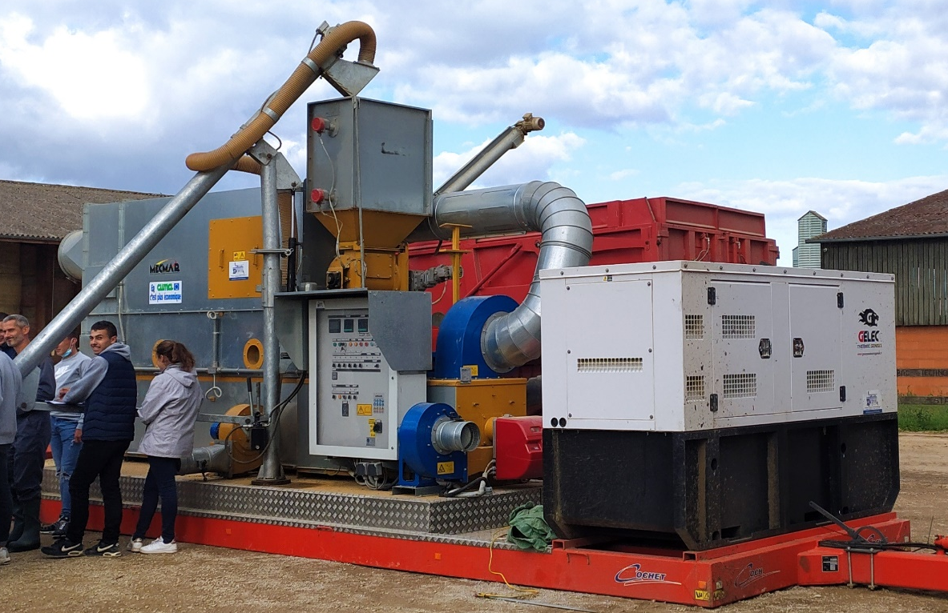
Graines crues ou graines toastées ?

Slide 18
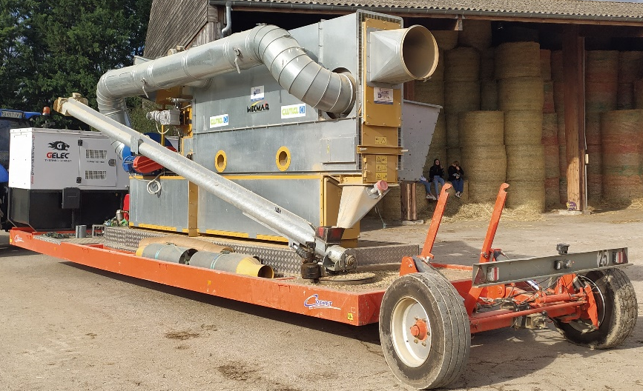
Le toastage de graines de protéagineux :
Comment ça marche?
Une cuisson « courte » à haute température
Source: Grapéa 85

Slide 19
Quels intérêts du toastage?
Graine Crue
Graine Toastée
 | MAT (%MS) | PDI (g/kgMS)
Lupin | 38 | 124
Féverole | 30 | 112
Pois | 23 | 99
Lin | 23 | 97
 | MAT (%MS) | PDI (g/kgMS)
Lupin | 38 | 180
Féverole | 30 | 154
Pois | 23 | 134
Lin | 38 | 180
Source: INRA 2018
Améliorer la valeur PDI des graines
Allonger la conservation
Réduire la présence de facteurs anti-nutritionnels

Slide 20
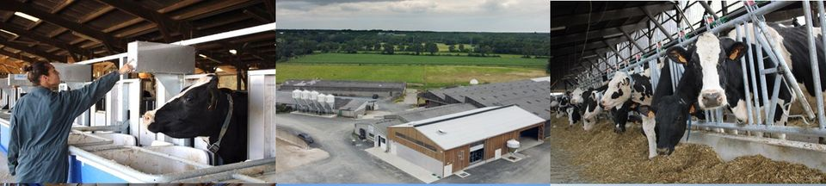
Expérimentation de l’effet du toastage à la ferme expérimentale des Trinottières

Slide 21
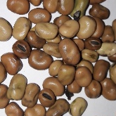

Les effets du toastage sur les graines de protéagineux
Exemple de la féverole
Valeurs analytiques
Valeurs calculées
Issue de 2 analyses
Féveroles crues
Féveroles crues
MS
87,4
%
MAT
265
g/kg brut
MG
15
g/kg brut
CB
72
g/kg brut
DE1 72,7
%
UFL
1,11
g/kg MS
PDIA
28
g/kg MS
PDIN
163
g/kg MS
PDIE
101
g/kg MS
Féveroles toastées
Féveroles toastées
MS
91,5
%
MAT 253
g/kg brut
MG 21
g/kg brut
CB
65
g/kg brut
DE1 40,9
g/kg brut
UFL
1,12
g/kg MS
PDIA
60
g/kg MS
PDIN
181
g/kg MS
PDIE
130
g/kg MS
Source: Idele, Chambre d’agriculture 49

Slide 22
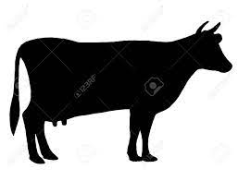
Les effets du toastage des graines de protéagineux sur les performances laitières
Exemple de la féverole
Ration Témoin (Féverole crue)
Ration Expé
(Féverole toastée)
0
0
Ecart Toastée – Crue :
Production laitière : + 0,4 kg/j (NS)
Taux protéique : - 0,6 g/kg **
Matière protéique : - 11 g/kg (NS)
2 x 16 VL
(en inversion)
3,3 kgMS Féverole crue
3,3 kgMS Féverole toastée
0,5 kgMS Paille de blé
0,5 kgMS Paille de blé
7 kgMS Luzerne deshy
7 kgMS Luzerne deshy
Des graines traitées qui semblent mieux se conserver
Un effet des process testés mis en évidence à l’analyse laboratoire (Féverole Grapea : DE1 ↘)
Mais pas d’effet mis en évidence in vivo (pas de différence de synthèse de Matières protéiques)
13,5 kgMS Ensilage maïs
13,5 kgMS Ensilage maïs
Source: Idele, Chambre d’agriculture 49

Slide 23
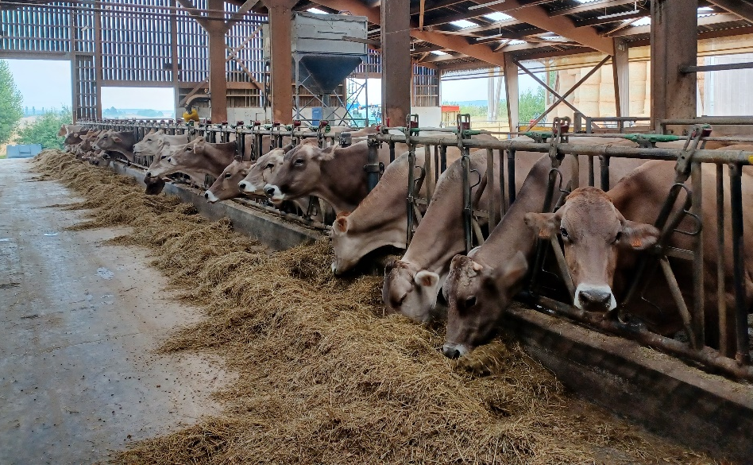
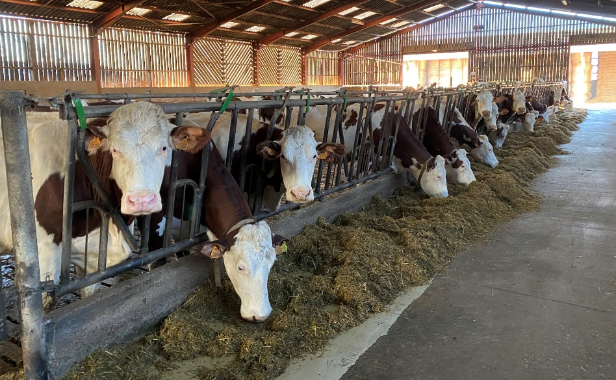


Expérimentation en ferme de lycée face à des rations « types »

Slide 24
Utilisation de graine de soja toastée en remplacement de tourteau
Lycée de la Barotte (21) - 2018
Lycée de Fontaines (71) - 2022
Ration Témoin (tourteau soja)
Ration Expé
(graines de soja toastées)
Ration Témoin (tourteau colza)
Ration Expé
(graines de soja toastées)
0
0
0
0
1,6 kgMB tourteau de soja
2,6 kgMB soja toasté
3,4 kgMS tourteau de colza
3 kgMB soja toasté
4,5 kgMB Concentré énergétique
2 x 25 VL
4,6 kgMB Concentré énergétique
1,7 kgMB Concentré énergétique
2 x 25 VL
1,7 kgMB Concentré énergétique
7 kgMS herbe
(ensilage et foin)
6,7 kgMS herbe
(ensilage et foin)
6,4 kgMS herbe
(ensilage et foin)
6,5 kgMS herbe
(ensilage et foin)
7,4 kgMS Ensilage maïs
7,2 kgMS Ensilage maïs
10,8 kgMS Ensilage maïs
11 kgMS Ensilage maïs
Ecart Expé - Témoin :
Production laitière : + 2,3 kg/j **
Taux butyreux : - 1,6 g/kg **
Taux protéique : - 1,3 g/kg **
Ecart Expé - Témoin :
Production laitière : + 3,0 kg/j **
Taux butyreux : - 1,9 g/kg **
Taux protéique : - 3,3 g/kg **
Source : Chambre d’agriculture de Saône-et-Loire

Slide 25

Et l’économie?
Lycée de la Barotte (21) - 2018
Lycée de Fontaines (71) - 2022
Coût concentrés : + 12 €
Coût ration : + 8 €
Marge brute : - 8 €
/1000 L
Coût concentrés : + 12 €
Coût ration : + 11 €
Marge brute : - 26 €
En filière conventionnel :
+ 6 cts
/VL
Des résultats économiques différents selon la filière de valorisation du lait et l’approche économique retenue
En filière AOP Beurre et Crème de Bresse :
- 13 cts

Slide 26


Techniquement c’est possible …
Avec des conséquences limités sur les performances laitières
Et avec des bénéfices :
Environnementaux par une consommation locale
Agronomique en diversification la rotation
Et permet de répondre à des cahiers des charges alimentation sans OGM ou française.

Slide 27



… mais ni sans efforts, ni sans conséquences économiques
Rendement aléatoire
Exposition plus importante aux aléas climatiques
Charge de travail supplémentaire (production ,toastage, broyage)
Charge mentale supplémentaire
Quid de la rentabilité économique dans le contexte actuel (prix des céréales / oléo-protéagineux élevé) ?

Slide 28
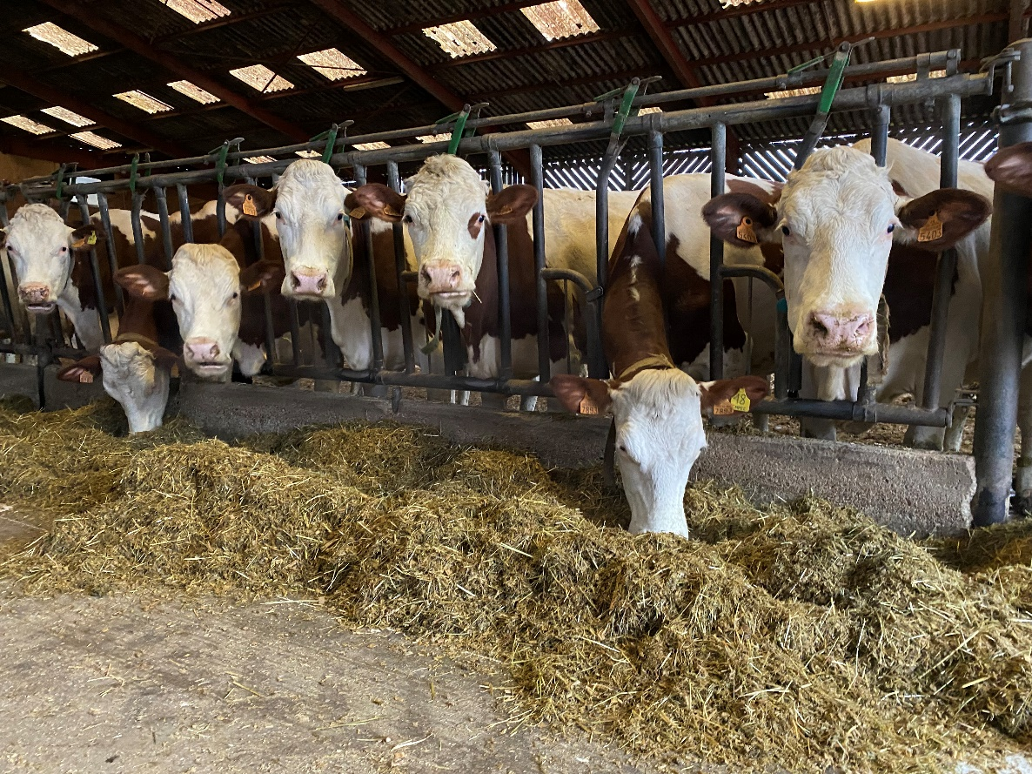


Merci de votre attention
cap-proteines-elevage.fr

